Slide 1
Служба сопровождения опекунов (попечителей) Некоузского муниципального района
с. Новый Некоуз

Slide 2
Служба сопровождения и социальной поддержки семей с детьми, оказавшимися в трудной жизненной ситуации, семей с приемными и опекаемыми детьми была создана на основании постановления администрации Некоузского муниципального района от 16.02.2011 г. № 84.
Постановлением администрации Некоузского муниципального района от 09.01.2020 г. № 1 «О внесении изменений в постановление администрации Некоузского муниципального района от 16.02.2011 № 84 «О службе сопровождения и социальной поддержки семей с детьми, оказавшимися в трудной жизненной ситуации, семей с приемными и опекаемыми детьми» образована служба сопровождения опекунов (попечителей) несовершеннолетних лиц.
Служба функционирует на базе МДОУ Некоузский детский сад № 3.

Slide 3
Кадровый состав службы:
1 ставка социального педагога
0,5 ставки социального педагога (совместитель)
Условия для работы – 1 помещение (12 кв.м)

Slide 4
Цель службы сопровождения:
Осуществление комплексных мер, направленных на оказание социальной, правовой, психологической, педагогической поддержки и помощи опекунам (попечителям) детей-сирот и детей, оставшихся без попечения родителей, а также самим подопечным, родителям, лишенным родительских прав либо ограниченным в родительских правах, но выразившим желание восстановиться в родительских правах, семьям с детьми, родители которых восстановились в родительских правах.
Помощь семьям в преодолении кризисных моментов, обеспечение стабильности проживания ребенка в семье, предотвращение возврата детей в государственные учреждения, или отказа ребенка проживать в данной семье.

Slide 5
Функции службы сопровождения:
Осуществление комплексной диагностики, реабилитации и социальной адаптации ребенка с целью подготовки его к устройству на воспитание в семью;
Оказание психолого-педагогической помощи замещающим семьям (консультирование, индивидуальные и групповые занятия с родителями и детьми);
Проведение мониторинга комфортности пребывания ребёнка в замещающей семье;
Посещение семей с целью обследования условий жизни семьи и анализа взаимоотношений в семье;
Взаимодействие с образовательными учреждениями по вопросам обучения, воспитания и развития детей, воспитывающихся в семьях опекунов (попечителей).

Slide 6
Проведение специалистами индивидуальных бесед и консультаций с кровными родителями и родственниками;
Проведение совещаний, семинаров по вопросам комплексного сопровождения семей опекунов (попечителей);
Осуществление информационно-методической работы.

Slide 7
Межведомственное взаимодействие службы
Отдел опеки и попечительства Отдела образования Некоузского муниципального района;
Территориальная комиссия по делам несовершеннолетних и защите их прав Некоузского муниципального района;
Образовательные учреждения Некоузского района;
Медицинские учреждения района;
Администрация Некоузского МР и администрации сельских поселений;
МО МВД России «Некоузский»;
ГКУ ЯО Агентство.

Slide 8
Наши семьи
Служба сопровождает 25 семей, воспитывающих приемных и опекаемых
несовершеннолетних детей
В замещающих семьях воспитываются 34 ребенка
Семей опекунов - 8 9 детей
Приемных семей - 17 25 детей
Средний возраст опекунов и приемных родителей - 57 лет
Средний возраст опекаемых и приемных детей - 14 лет

Slide 9
Сопровождение семей ведется
По плану сопровождения;
По запросу (запрос ООП, запрос приемного родителя, опекуна);
По ситуации.

Slide 10
Методы и формы работы
Сбор информации о семье;
Выходы специалистов по месту жительства семьи;
Профилактические беседы;
Социально-психологические диагностики, консультации;
Рекомендации и информирование по проблеме.

Slide 11
При сопровождении семей учитываются принципы:
Рекомендательный характер консультаций специалистов;
Непрерывность сопровождения, согласно индивидуальному плану с семьей;
Комплексность, которая предполагает работу различных специалистов;
Конфиденциальность (ни одна проблема не должна быть вынесена на суд общественности).

Slide 12
В 2022 году:
Семьям, находящимся
на сопровождении пре-
доставлено 163 услуги;
Проводилась группо-
вая и индивидуальная
работа;
Участие в районных и
региональных конкурсах.

Slide 13
Проведены мероприятия по правовой помощи семьям; v Возобновил работу клуб «Приёмная семья»;

Slide 14
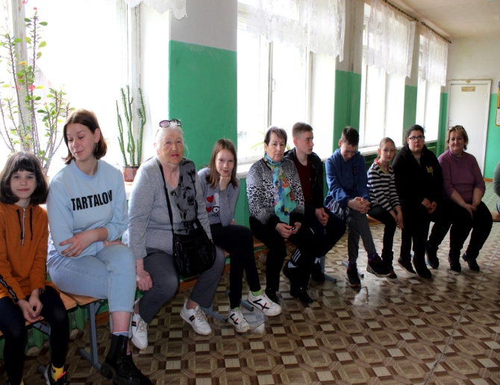
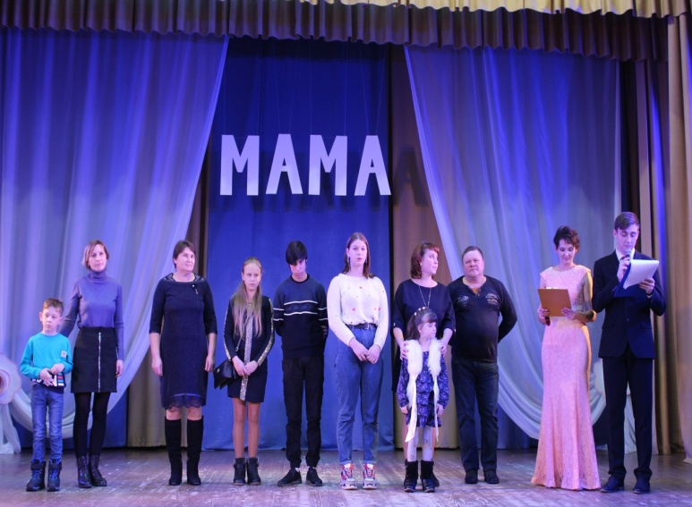
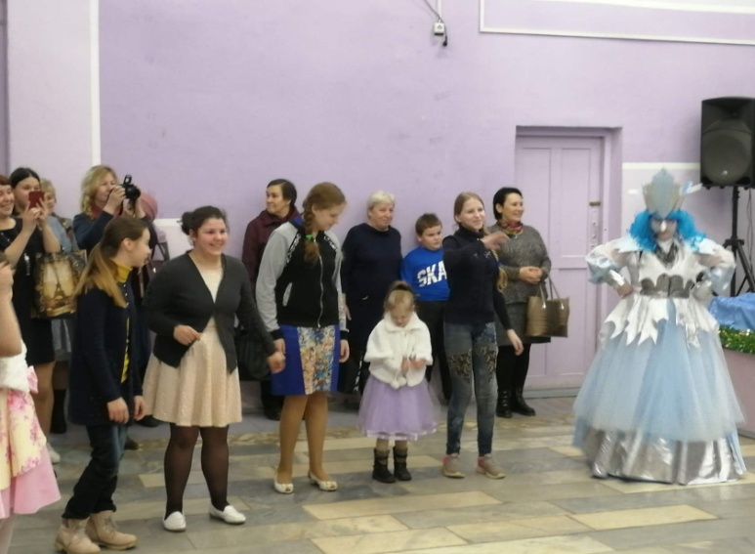
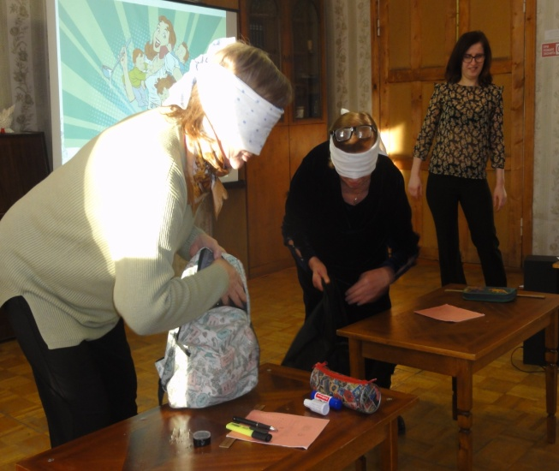
Досуговые мероприятия, в том числе выездные;

Slide 15
Участие в региональном детско–взрослом социокультурном проекте
«Богатство прошлого и настоящего – залог построения будущего»;
Дважды предотвращены случаи отказа семей от приёмных детей;
Службой проведена работа по возвращению детей в кровную
семью;
Благодаря совместной работе службы сопровождения и органов
местного самоуправления, приемной семье, воспитывающей пятерых детей, предоставлена двухкомнатная благоустроенная квартира.

Slide 16
Проблемы службы сопровождения:
Отсутствие специалистов (психолог, логопед);
Отсутствие транспорта (нет возможности посещать семьи, доставлять семьи на мероприятия);
Отсутствие помещения для проведения мероприятий.

Slide 17
Воспитывает всё: люди, вещи, явления, но прежде всего и доль- ше всего – люди. Из них на первом месте родите- ли и педагоги. Антон Семенович Макаренко

